Slide 1
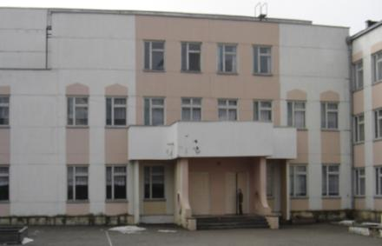
Модель здоровьесберегающей деятельности в
МБОУ «Начальная школа – детский сад»г-к. Железноводска.
Ефименко М.В.
учитель и социальный педагог высшей категории

Slide 2
Цель
ФГОС
Обеспечить системный подход к созданию здоровьесберегающей среды, способствующей формированию личностных ориентиров и норм поведения, обеспечивающих сохранение и укрепление физического и психического здоровья младших школьников, способствующей познавательному и эмоциональному развитию детей, достижению планируемых результатов освоения основной образовательной программы начального общего образования.
2

Slide 3
Задачи
ФГОС
Пробуждать в детях желание заботиться о своем здоровье (формировать заинтересованное отношение к собственному здоровью);
Формировать установки на использование здорового питания;
Развивать потребности в занятиях физической культурой и спортом; (использование оптимальных двигательных режимов для детей с учетом их возрастных, психологических и иных особенностей),
Научить следовать рекомендуемому врачами режиму дня;
Формировать знания о негативных факторах риска здоровью (сниженная двигательная активность, курение, алкоголь, наркотики и другие психоактивные вещества, инфекционные заболевания);
Формировать потребности ребенка безбоязненно обращаться к врачу по любым вопросам, связанным с особенностями роста и развития, состояния здоровья;
Развивать готовность самостоятельно поддерживать своё здоровье на основе использования навыков личной гигиены, становления навыков противостояния вредным привычкам.

Slide 4
Нормативно-правовая и документальная основа Программы формирования культуры здорового и безопасного образа жизни обучающихся на ступени начального общего образования
ФГОС
Закон Российской Федерации «Об образовании»
Федеральный государственный образовательный стандарт начального общего образования
e
СанПиН, 2.4.2.1178-02
«Гигиенические требования к
режиму учебно-воспитательного процесса» (Приказ Минздрава от 2.4.2.2821-10- 3 марта 2011г

Slide 5
Факторы, влияющие на формирование здоровья
ФГОС
Text
Text
Text
Text
Text

Slide 6
ФГОС

Slide 7
Инновационная здоровьесберегающая деятельность школы
ФГОС
- в организации учебно-воспитательного процесса (урочной и внеурочной деятельности);
- в проведении мониторингов здоровья;
-в проведении оздоровительных и общеукрепляющих процедур;
-в организации двигательного режима и физкультурно-оздоровительной работы;
- в социально- психолого-педагогической поддержке учащихся;
- в оптимизации школьного пространства.

Slide 8
ФГОС
Физическое благополучие
Здоровьесберегающая среда
Психическое благополучие
Социальное благополучие

Slide 9
Направления деятельности педагогического коллектива по созданию здоровьесберегающей среды в школе
ФГОС
1 компонент- Организация здоровьесберегающего образовательного процесса
2 компонент- МЕДИЦИНСКАЯ профилактика и динамическое наблюдение за состоянием здоровья учащихся
3 компонент- Просветительско- воспитательная работа
4 компонент- ЗДОРОВАЯ СРЕДА В ШКОЛЕ
5 компонент- ВОВЛЕЧЕНИЕ ОБЩЕСТВЕННОСТИ

Slide 10
Валеологически обоснованный современный урок
ФГОС
Цели урока
Соблюдение правила: перемена- время отдыха и разгрузки детей.
1
6
Использование здоровье сберегающих технологий
2
Использование педагогики сотрудничества
5
УРОК
Соблюдение санитарно-гигиенических норм учебно-воспитательного процесса
4
3
Внедрение малых форм двигательной активности

Slide 11
Просветительско- воспитательная работа - 3 компонент
ФГОС
1
3
2
Работа: методических
объединений учителей 1-4 кл.,
учителей -предметников,
педагогов дополнительного образования
Методическая учеба педагогов
(методические
дни,
тематические
педагогические
советы,
семинары,
консультации)
Информа -
ционное
оснащение

Slide 12
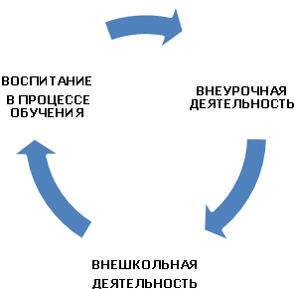
ФГОС
. Воспитательная система включает в себя три
взаимозависимых
и взаимосвязанных блока.

Slide 13
ФОРМИРОВАНИЕ ЗДОРОВОГО
ОБРАЗА ЖИЗНИ УЧАЩИХСЯ
Основная цель - формирование и развитие здоровьесберегающей образовательной среды, в которой школьник ведет здоровый образ жизни.
ФГОС
Детское объединение
«СОЗВЕЗДИЕ»
«Путь к успеху».
Санпост
Добровольная пожарная дружина
Лекторская группа «Детский взгляд»
Отряд «ЮИД»
Кружки, секции
Отряд «Милосердие»

Slide 14
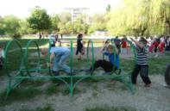
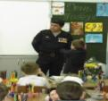
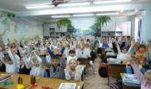
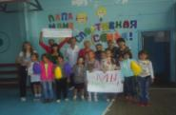
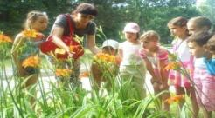
Внеурочная деятельность- строим новую школу
Наглядная геометрия
ФГОС
ФГОС
Растим патриотов
Проектная деятельность
Художественно-эстетическое направление
Познавательное
Социальное
Спортивно-
оздоровительное направление
Мир профессий
Край в котором я живу
Бально-
с спортивные танцы
Планета здоровья
Подвижные
игры
Музыка
Волшебный карандаш

Slide 15
Внеурочная деятельность- строим новую школу
Наглядная геометрия
ФГОС
 | Направление образовательно-воспитательной деятельности | Программы, обеспечивающее данное направление | Педагог, реализующий программу
 | Спортивно-оздоровительное | Подвижные игры Бально-спортивные танцы Планета здоровья | Учитель + инструктор Педагог ДО
 | Художественно-эстетическое | Музыка Волшебный карандаш Искусство сцены | Педагоги ДО
 | Образовательное | Наглядная геометрия Край в котором я живу | Учитель
 | Патриотическое | Маленький герой | Учитель
 | Общественно-полезное | Мир профессий | Учитель
 | Проектная деятельность | Я -исследователь | Учитель
ФГОС
Растим патриотов
Проектная деятельность
Художественно-эстетическое направление
Познавательное
Социальное
Спортивно-
оздоровительное направление
Мир профессий
Край в котором я живу
Бально-
с спортивные танцы
Планета здоровья
Подвижные
игры
Музыка
Волшебный карандаш

Slide 16
Стандарт определяет следующие уровни результатов внеурочной деятельности
ФГОС
Первый уровень | Второй уровень | Третий уровень
Школьник знает и понимает общественную жизнь (1класс) | Школьник ценит общественную жизнь (2-3 классы) | Школьник самостоятельно действует в общественной жизни (4 класс)
Приобретение школьником социальных знаний (об общественных нормах, об устройстве общества, о социально одобряемых и неодобряемых формах поведения в обществе и т.п.),понимание социальной реальности и повседневной жизни. | Формирование позитивных отношений школьников к базовым ценностям общества - человек,семья,Отечество, природа, мир, знание, труд, культура. | Получение школьником опыта самостоятельного социального действия.

Slide 17
ВОВЛЕЧЕНИЕ ОБЩЕСТВЕННОСТИ
ФГОС
Работа комиссии
попечительского совета
в составе совета по
здоровью
Пропаганда здорового образа
жизни среди родителей
(оформление стендов, акции,
лектории, просветительская
деятельность)
Монитогинг уровня
психологической и
социальной компетентности,
рефлексивного анализа
деятельности школы
среди родителей
Вовлечение организаций (МЧС,
пожарная служба, ГИБДД, ОППН, КДН,
медицинские учреждения и др.)
для реализации
учебно-воспитательных проектов и
проведения мероприятий.
«Мастер-класс»
Приглашение специалистов на классные часы,
уроки Здоровья, воспитательные мероприятия
по вопросам сохранения различных
аспектов своего здоровья

Slide 18

Социальное партнёрство
ФГОС
Дом детского творчества
Детская библиотека
Школа искусства
Музыкальная школа
Детские сады
Детско-юношеская спортивная школа
Краеведческий музей
Бассейн
ГИБДД
КДН
Пожарная часть
ИДН

Slide 19
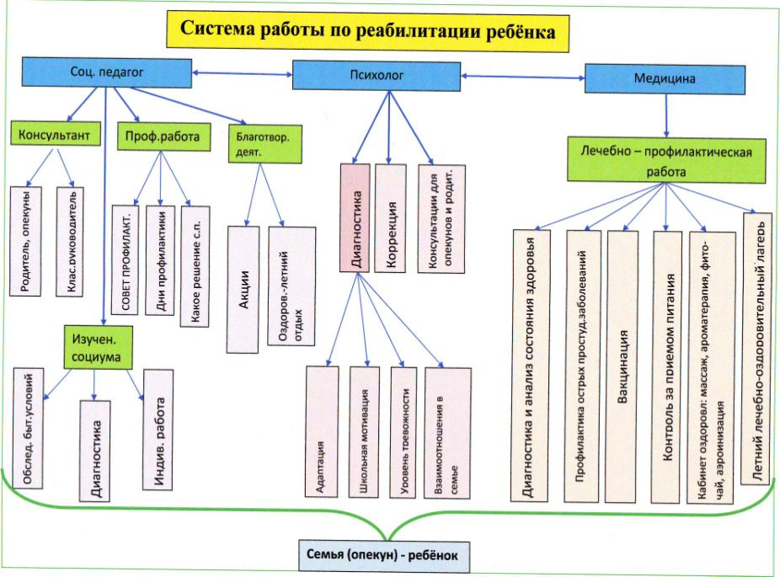
ФГОС

Slide 20
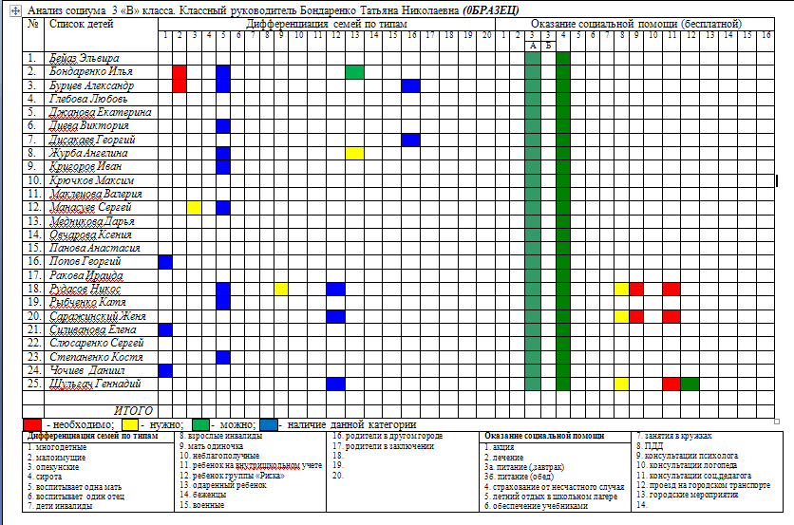
Progress Diagram
ФГОС

Slide 21
Материально-техническая база, обеспечивающая оптимальные условия для сохранения и укрепления здоровья обучающихся и профилактических мероприятий предупреждения правонарушений, безнадзорности и беспризорности несовершеннолетних
ФГОС
кабинет педагога-психолога
логопедический кабинет
медицинский
и массажный
кабинеты
кабинет социальной службы
-спортзал
-зал ЛФК
-школьный
стадион
-тренажерный
комплекс
игровой
детский
комплекс
-школьная столовая на 300 мест
-библиотека
-классы с игровой зоной -6
-спальни-4

Slide 22
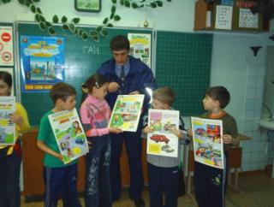
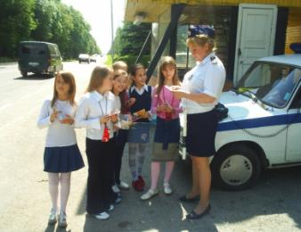
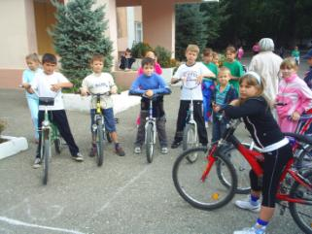
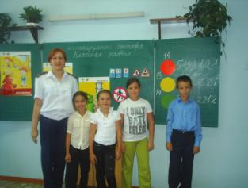
Безопасность жизнедеятельности.
ФГОС
TEXT
TEXT
TEXT

Slide 23
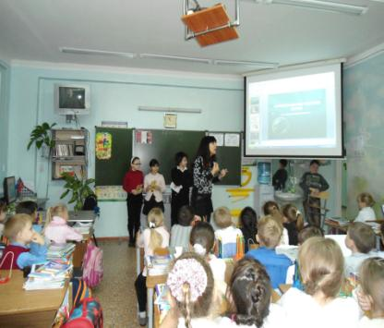
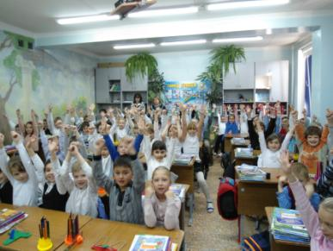
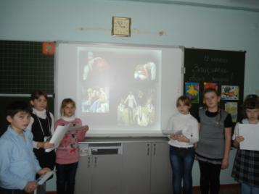
Лекторская группа
«Детский взгляд»
ФГОС

Slide 24
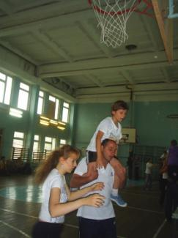
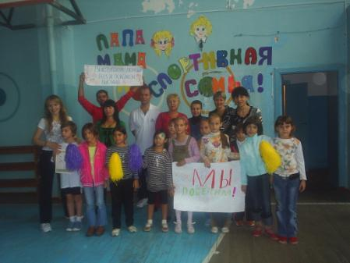
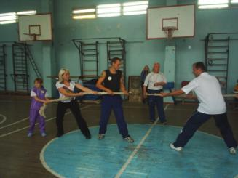
«Папа, мама, я – спортивная семья»
ФГОС

Slide 25
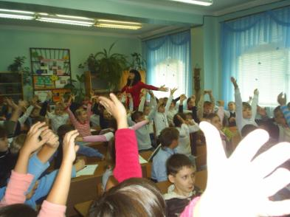
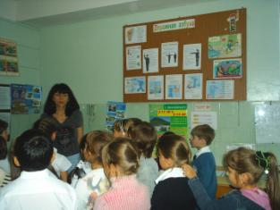

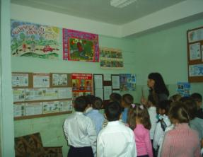
Формирование у детей понимания сущности здорового образа жизни и воспитания мотивационных оснований гигиенического, полового и нравственного поведения безопасности жизнедеятельности.
ФГОС

Slide 26
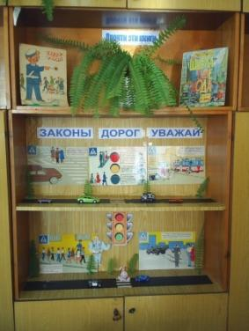
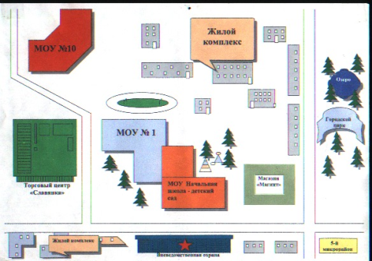
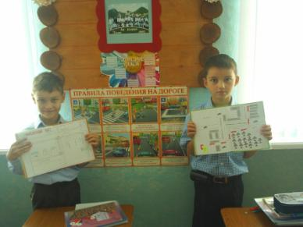
Безопасность на дорогах
(схема безопасного маршрута микрорайона школы)
ФГОС

Slide 27
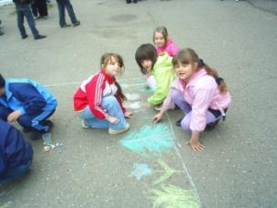
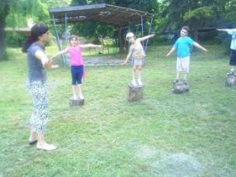
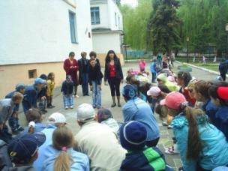
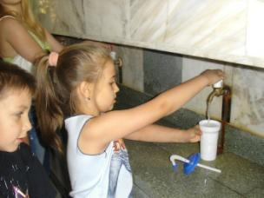
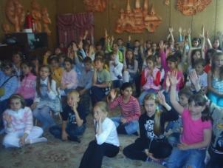
Уроки здоровья
ФГОС

Slide 28
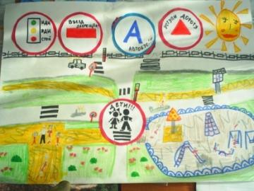
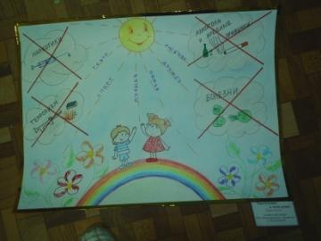
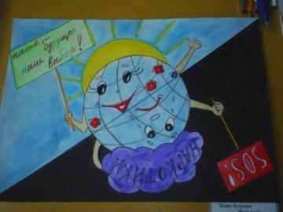
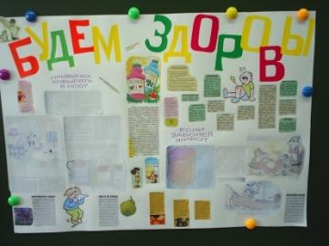
ТВОРЧЕСКИЕ РАБОТЫ ДЕТЕЙ
ФГОС

Slide 29
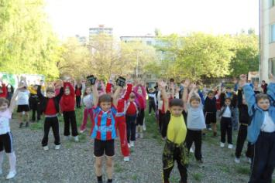
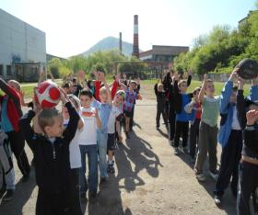
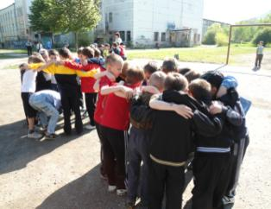
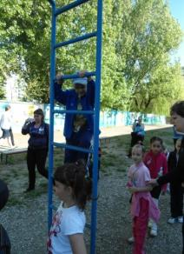
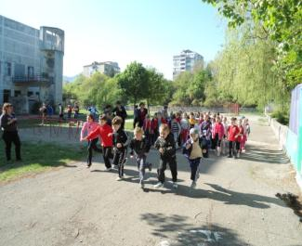
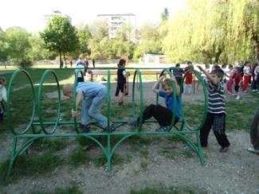
ДНИ ЗДОРОВЬЯ
ФГОС

Slide 30
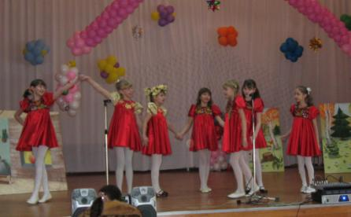
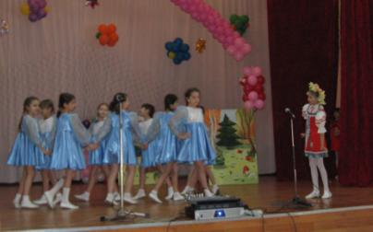
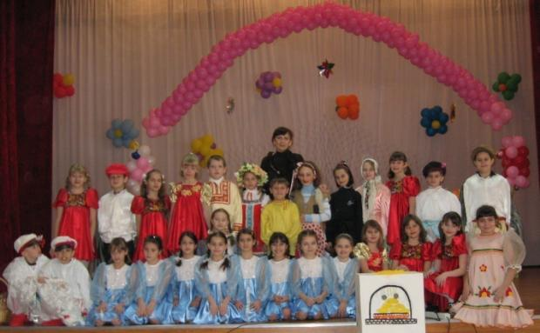
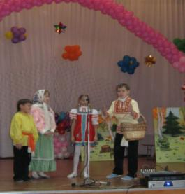
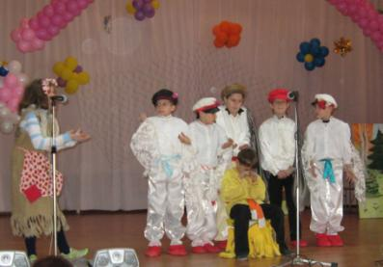
Объединись с нами, воспринимай, думай, сопереживай.
ФГОС

Slide 31
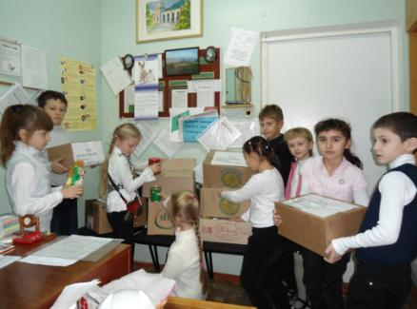
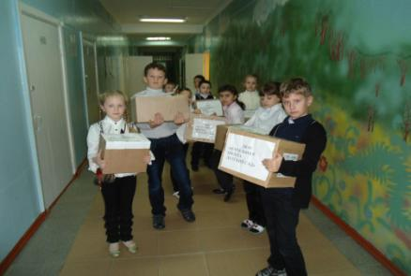
Традиционная акция «Милосердие»
ФГОС

Slide 32
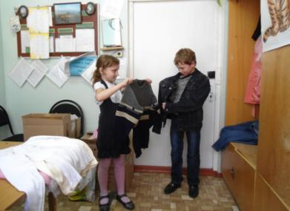
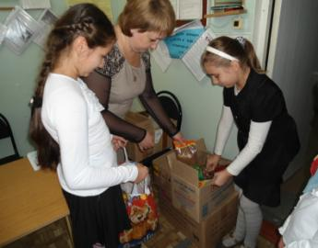
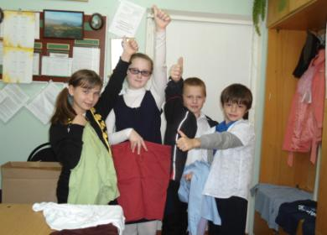

Помоги ближнему!
Акция «Милосердия» по сбору вещей межсезонья для детей и семей оказавшихся в трудной жизненной ситуации.

Slide 33
Ожидаемые результаты
ФГОС
Положительная динамика показателей здоровья участников образовательного процесса.
Снижение заболеваемости, уменьшение пропусков уроков по болезни.
Воспитание ЗОШ (профилактика курения, алкоголизма, наркомании)
Расширение и углубление теоретических знаний учащихся в области здорового образа жизни
Улучшение результатов образовательной деятельности.
Повышение мотивации в двигательной деятельности, здоровому образу жизни.
Повышение профессиональной компетенции и заинтересованности педагогов в сохранении и укреплении здоровья школьников.
Вовлечение всех субъектов образовательного процесса, общественности в решении проблемы сохранения и укрепления здоровья детей.
Расширение и пополнение материальной базы.

Slide 34
Портрет выпускника начальной школы
ФГОС
любознательный, интересующийся, активно познающий мир;
любящий свой край и свою Родину;
уважающий и принимающий ценности семьи и общества;
готовый самостоятельно действовать и отвечать за свои поступки перед семьёй и школой;
доброжелательный, умеющий слушать и слышать партнёра, умеющий высказать своё мнение;
выполняющий правила здорового и безопасного образа жизни для себя и окружающих.

Slide 35


Б У Д Ь Т Е
ЗДОРОВЫ !

